Slide 1
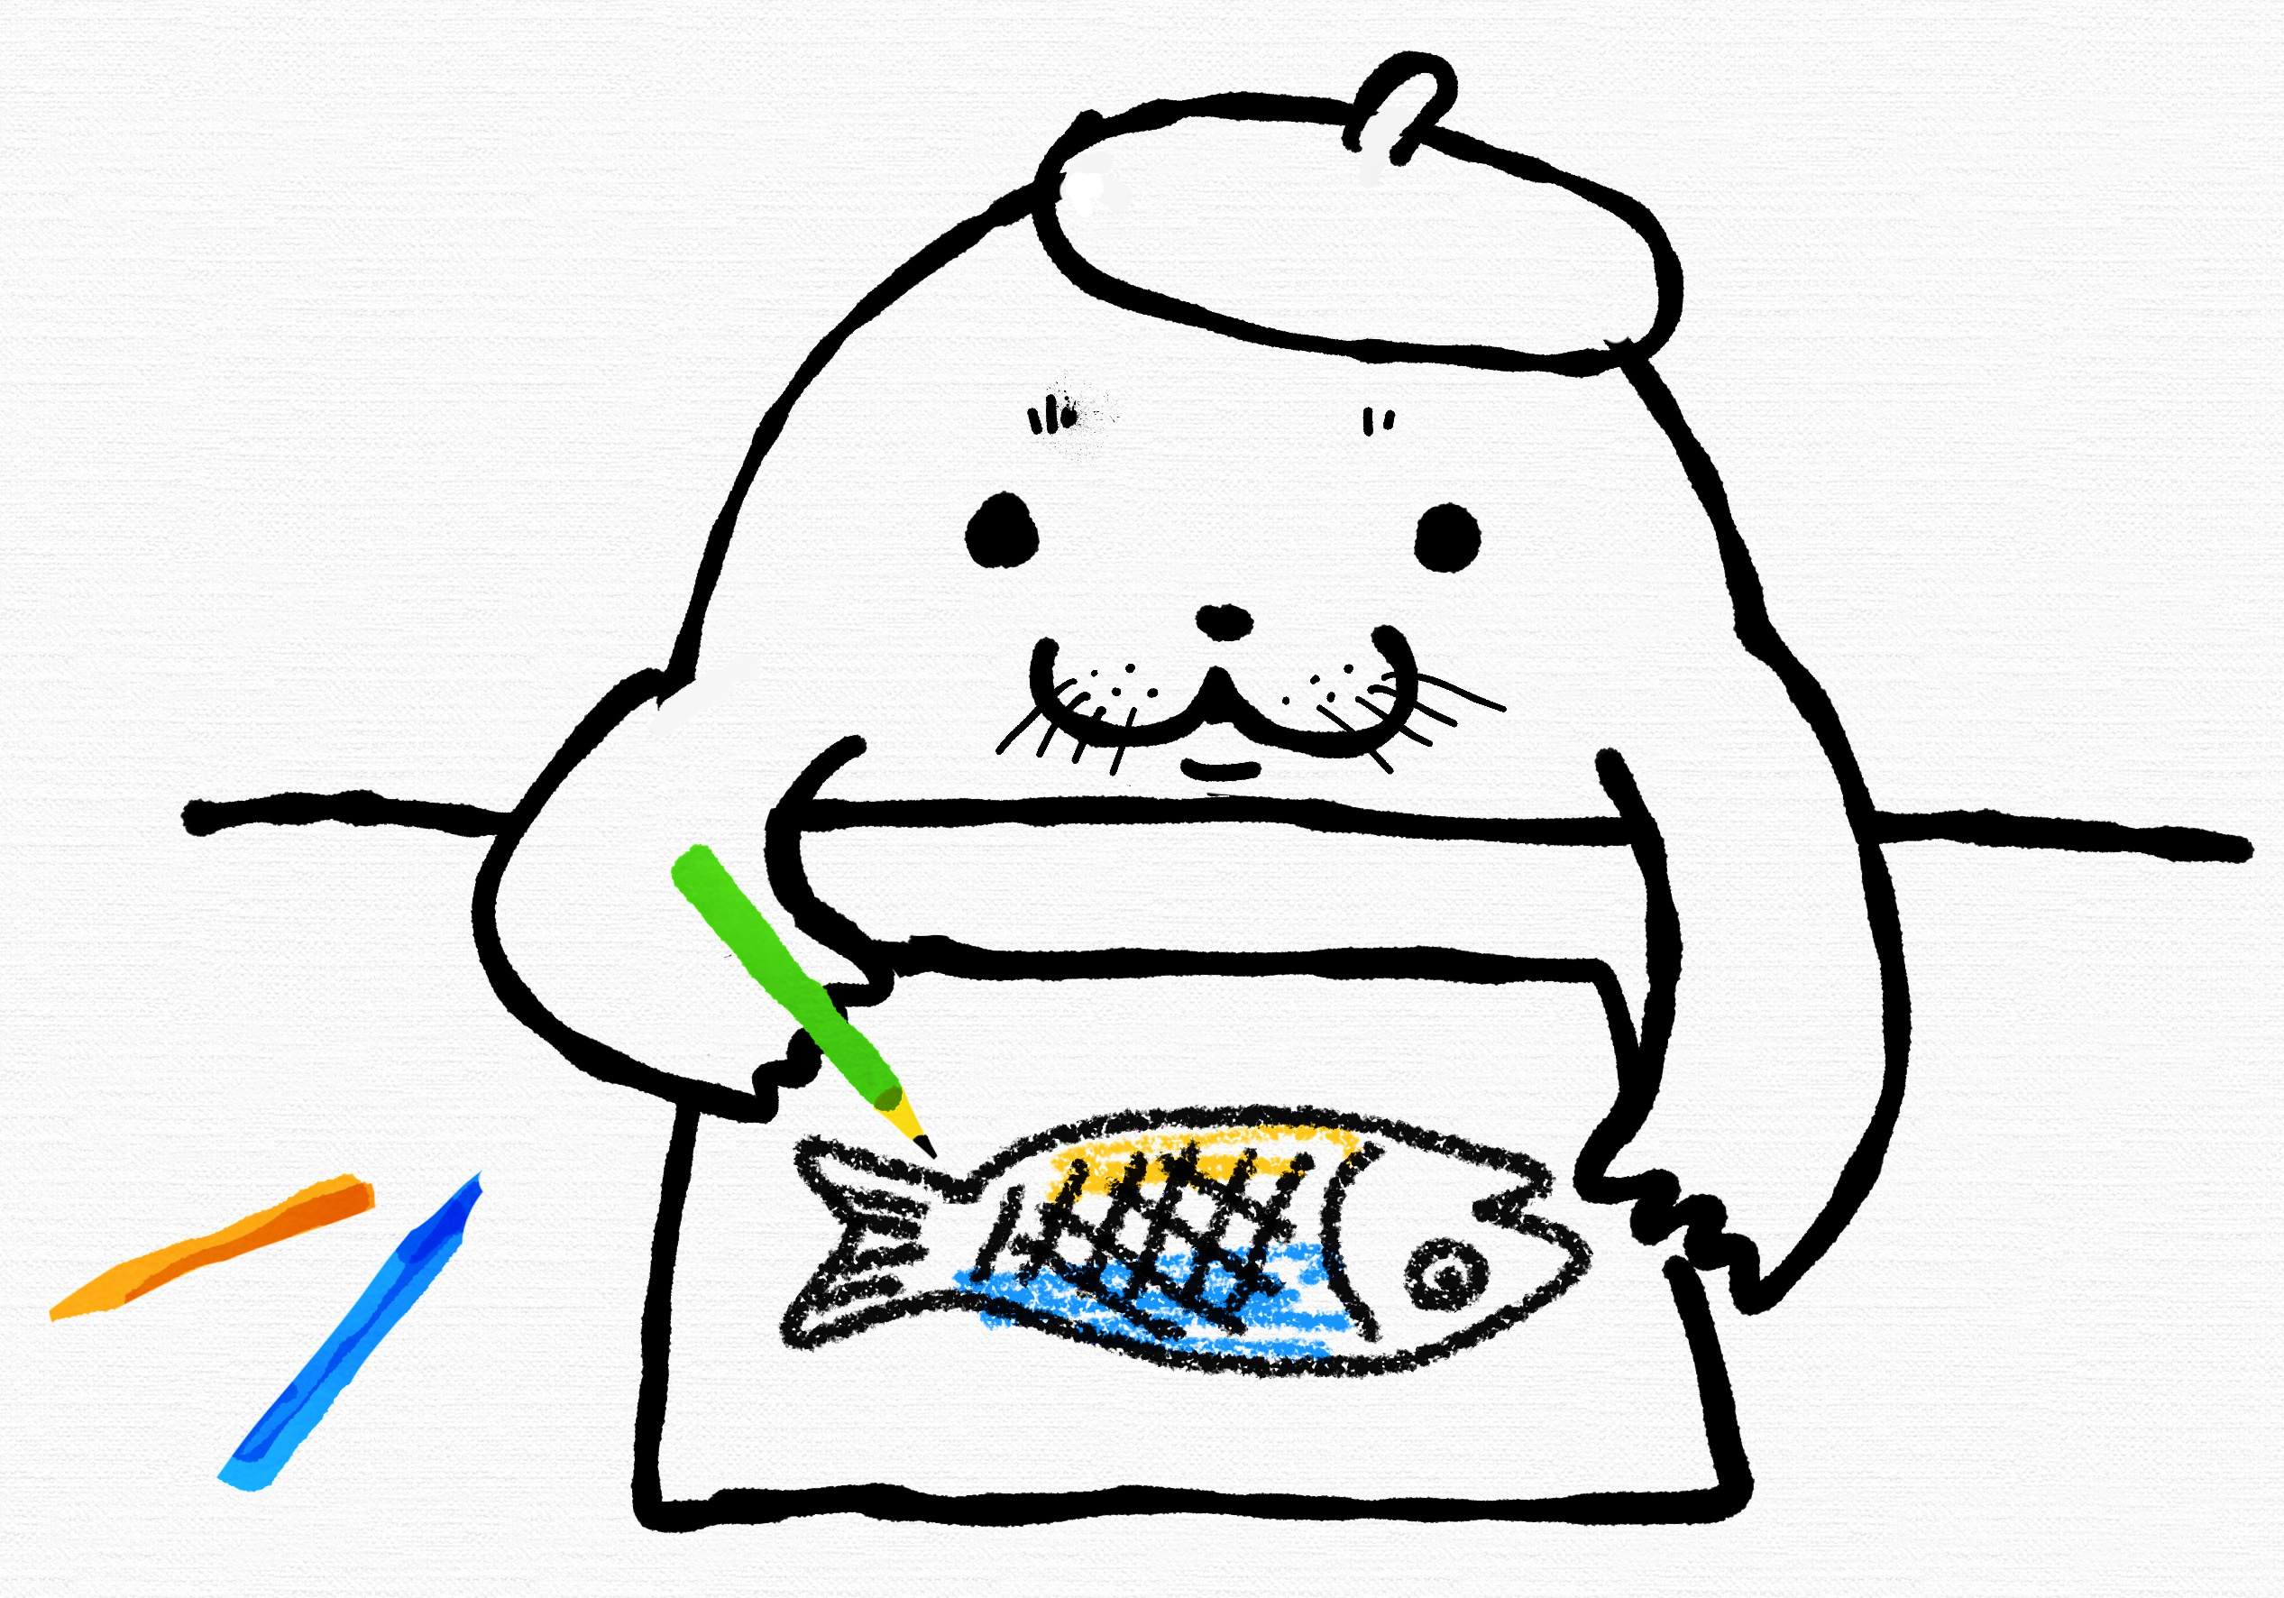
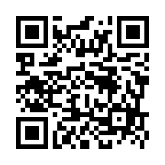
親子で「すいぞくかん塾」
いきもの おえかき塾
いきもの おえかき塾
おえかきしながら、いきもののべんきょうをしよう！
日 時：6月15日(日) 11:00～11:45
場 所：おたる水族館ペン太ホール
対 象：3歳～小学3年生までのお子さまと同伴の方
参加料：500円
詳細・申込はこちらから→
用紙や色鉛筆は水族館で用意しますが、お気に入りの道具持参大歓迎です。

